Slide 1
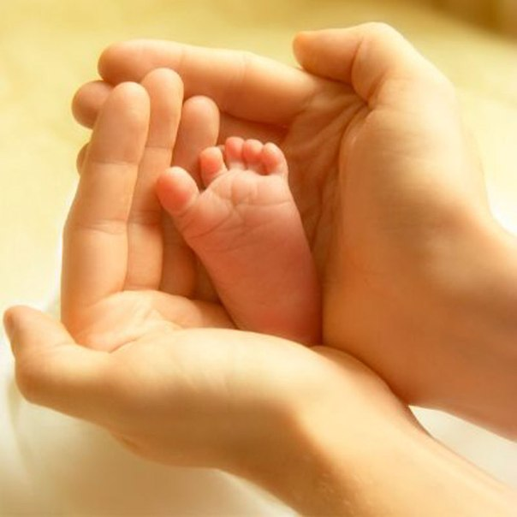
Профилактика плоскостопия
Крученок
Ирина Юрьевна
Инструктор по физическому воспитанию
СПб ГБДОУ № 22

Slide 2
Сохранение здоровья детей, во все времена – основная задача родителей, воспитателей и педагогов. Как известно легче предотвратить заболевание, чем лечить. В последние годы увеличилось число детей страдающих от плоскостопия. Причем родители не осознают серьезность этого заболевания, так как со стороны оно поначалу не заметно и, на первый взгляд, не беспокоит ребенка, а значит и не причиняет его здоровью особого вреда. Однако это заблуждение приводит к печальным последствиям.
Плоскостопие нарушает «рессорные» функции стопы, почти пропадает амортизация, и при ходьбе вся «отдача» или встряска достается голени и тазобедренному суставу. Лишь вопросом времени можно назвать вызванное плоскостопием искривление позвоночника – сколиоза.
Для решения этой проблемы, прежде всего, необходимо донести до родителей всю серьезность ситуации. Отметить нюансы, на которые нужно обращать внимание, при выборе обуви для своего ребенка. Как важно укреплять его здоровье ежедневно и делать это не навязчиво.

Slide 3
Как предупредить плоскостопие? И можно ли? Родители очень часто спрашивают, почему у одних оно есть у других его нет? Бытует мнение, будто в детском возрасте плоскостопие – закономерное явление. Это не верно.
Частая причина плоскостопия – неправильно подобранная обувь. Ботинки должны точно соответствовать размеру ноги – ее полноте, ширине, длине. Трудно сказать, что вреднее для ребенка – слишком тесная или наоборот чересчур свободная, на вырост. Везде: дома, в саду, на улице – дети должны носить специальную обувь с каблучком, и с задником, хорошо фиксирующим пятку. В чешках, кедах, предназначенных для занятий спортом нельзя ходить постоянно. Скошенный внутренний край трет первый сустав большого пальца. Палец оттесняется в сторону и постепенно уходит за второй, стопа формируется не правильно. Узконосые туфли так же не годятся детям. Не нужно идти на поводу у своих принцесс покупая в столь юном возрасте туфельки на каблучках. А так же с очень узким носом. При пользовании такой обувью происходит перегрузка переднего отдела стопы. В области головок плюсневых костей не достаточно крепкие еще связки не могут выдержать чрезмерную нагрузку, они перерастягиваются и ослабевают окончательно. В результате у девочек формируется так называемое поперечное плоскостопие с отклонением первого пальца стопы наружу.

Slide 4
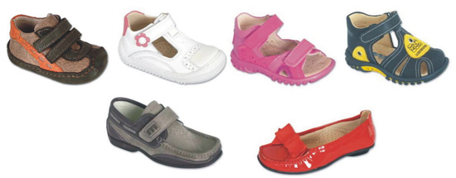
Длительное ношение обуви на высоком каблуке приводит
к деформации стопы и пальцев, и развитию плоскостопия.
Идеальная обувь должна быть точно по ноге, нигде не давить и не натирать.
Обувь должна быть легкой, а ее подошва мягкой – гибкой, из упругого материала. Высота каблука не должна превышать 3 – 4 сантиметра.
Нужно стараться равномерно распределять нагрузки на мышцы, связки малыша. Непосильные тяжести, так же приводят к формированию плоской стопы, уплощению. С детства приучать ребенка правильно сидеть за столом, ходить, не слишком широко разводя носки стоп, не шаркать ногами. Следить за размерами мебели. Неправильно подобранная, не по росту малыша мебель, так же приводит к проблеме плоскостопия. Учить расслаблять мышцы во время занятий, правильно ставить ноги под столом.

Slide 5
Физическое развитие – процесс изменения форм и функций человеческого организма. Одним из проявлений этих функций являются физические качества – быстрота, ловкость, сила, выносливость. Для того, чтобы развитие происходило, детям нужны комплексы физических упражнений, направленных на развитие и совершенствование определенных качеств.
Физические упражнения – это движения, двигательные действия, а так же сложные виды двигательной деятельности (подвижные игры, отобранные в качестве средств для решения задач физического воспитания). Двигательной деятельностью называют всякую деятельность, компонентом которой является активность двигательного аппарата человека. Понятие «упражнение» применяется и в значении процесса неоднократного повторения физического упражнения.
Для решения проблемы плоскостопия были разработаны упражнения, направленные на укрепление мышц голени, стопы. Эти упражнения проводятся с детьми ежедневно по 15 – 20 минут. Этого времени достаточно для того, чтобы выработать у детей четкий стереотип действий, который, мы надеемся, они пронесут через всю жизнь.

Slide 6
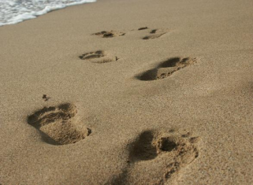
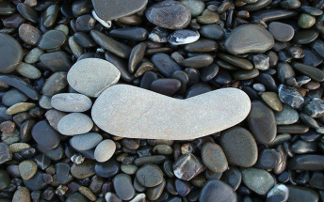
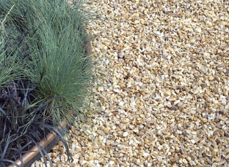
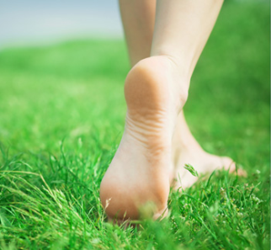
В качестве профилактики очень полезна ходьба детей босиком:
по не ровной поверхности (галька, гравий)
по рыхлому грунту (рыхлая почва, песок)
стопа при этом рефлекторно «подбирается»,
укрепляются мышцы – супинаторы стопы

Slide 7
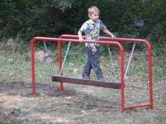
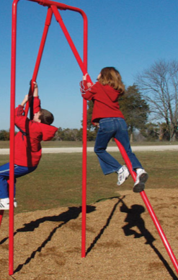
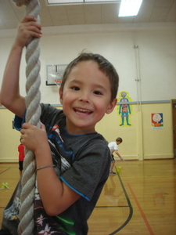
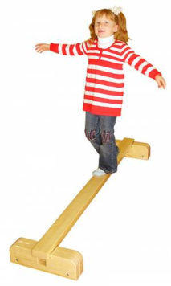
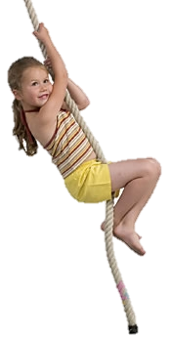
Этому так же способствует хождение босиком по бревну, лазание по канату, шесту.

Slide 8
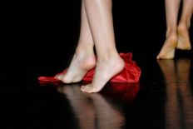
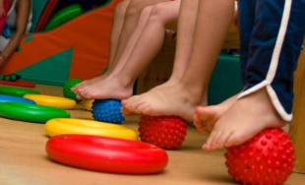
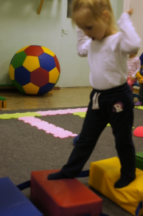
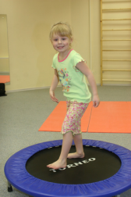
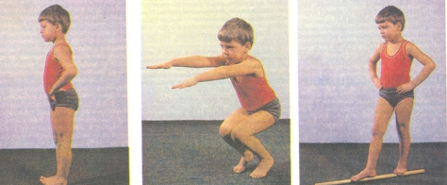
Специальные упражнения целесообразно включать в игры, не заметно увеличивая их количество каждый день. Не забывая про перегрузки, даже «специальные». Для детей дошкольного возраста достаточно 15 – 20 минут в день. Но в любом возрасте начинают с пяти – шести, не более упражнений.
Самые простые из них и привычные детям это хождение на носочках, пяточках, внутренней и внешней стороне стопы, ходьба с поднятыми пальцами, с собранными в «кулак», по канату, по гимнастической палке, катание ногами обруча или мяча, перекатывание с пятки на носок, да и простые подскоки, прыжки.

Slide 9
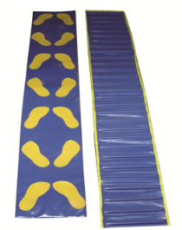
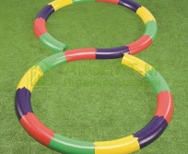
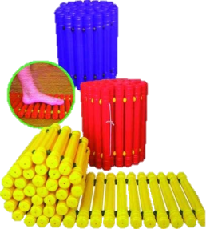
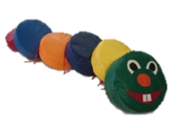
Полезный инвентарь:
Дорожка сенсорная - дорожка состоит из 4 фрагментов: канат, песок, горох, пуговицы, 180х40 см. Дорожка является хорошей профилактикой плоскостопия у детей.
Дорожка со следами – топоножка.
Вестибулярная дорожка – змея. Дорожка используется на физкультурных занятиях, а также на занятиях по лечебной физкультуре для упражнений на равновесие, укрепления мышц стопы и голени.
Змейка-шагайка состоит из 6 таблеток. Можно использовать мягкие модули.
Ребристые дорожки.

Slide 10
Систематическая работа по профилактике плоскостопия в условиях детского сада является одним из важных факторов укрепления здоровья детей. Успешность ее проведения может быть обеспечена лишь в тесном контакте воспитателя, инструктора по физическому воспитанию и родителей.
Здоровья Вашим ножкам!

